Slide 1

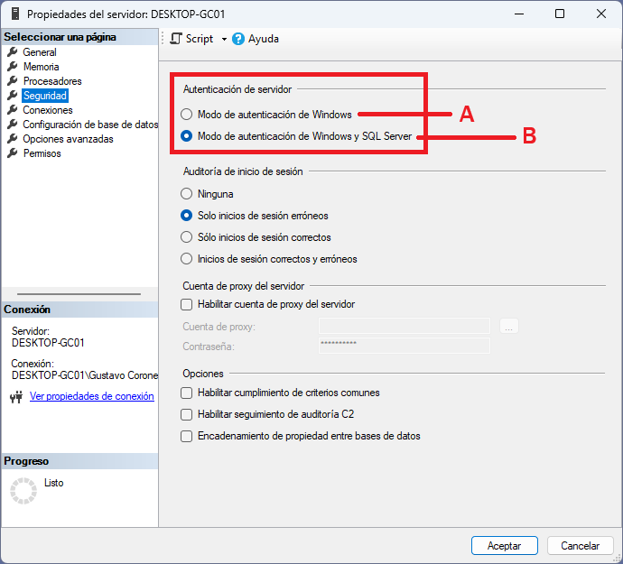
Aplicación
Conexión
Autenticación integrada o Windows
Autenticación de SQL Server
CONFIGURACION DEL SERVIDOR
A. Autenticación integrada O Windows (Solo 1)
B. Autenticación mixta: Soporta ambas formas de autenticar. (1 y 2)

Slide 2
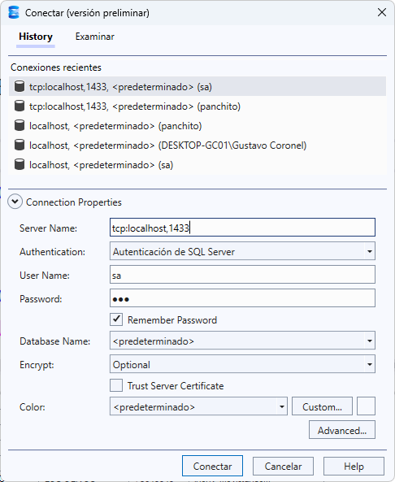
Aplicación
Conexión Renota
Autenticación integrada o Windows
Autenticación de SQL Server
OS_Y – Red_Y
Windows – Red_X

Slide 3


LOGIN ID
EDUCA2
Usuario: pepe
pepe
Northwind
Usuario: funcionario
juan

